Slide 1

第 6 章 基本放大电路
6.1 放大电路的基本概念
6.2 双极型晶体三极管及其电路模型
6.3 双极型晶体三极管放大电路
6.4 场效应晶体三极管
6.5 场效应晶体三极管放大电路

Slide 2
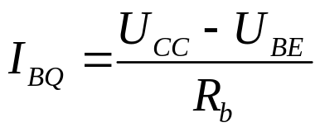
2．图解法
图解步骤：
（1）用估算法求出基极电流I_{BQ} （如40μA）
（2）根据I_{BQ}在输出特性曲线中找到对应的曲线。
（3）作直流负载线。根据I_{C}与U_{CE}的关系:U_{CE}=U_{CC}－I_{C}R_{C}画出一条直线，该直线在纵轴上的截距为U_{CC}/R_{C}，在横轴上的截距为U_{CC}，其斜率为U_{CC} / R_{C} ，只与集电极负载电阻R_{C}有关，称为直流负载线。
（4）求静态工作点Q，并确定U_{CEQ}、I_{CQ}的值。晶体管的I_{CQ}和U_{CEQ}既要满足I_{B}=40μA的输出特性曲线，又要满足直流负载线，因而晶体管必然工作在它们的交点Q，该点就是静态工作点。由静态工作点Q便可在坐标上查得静态值I_{CQ}和U_{CEQ}。

Slide 3
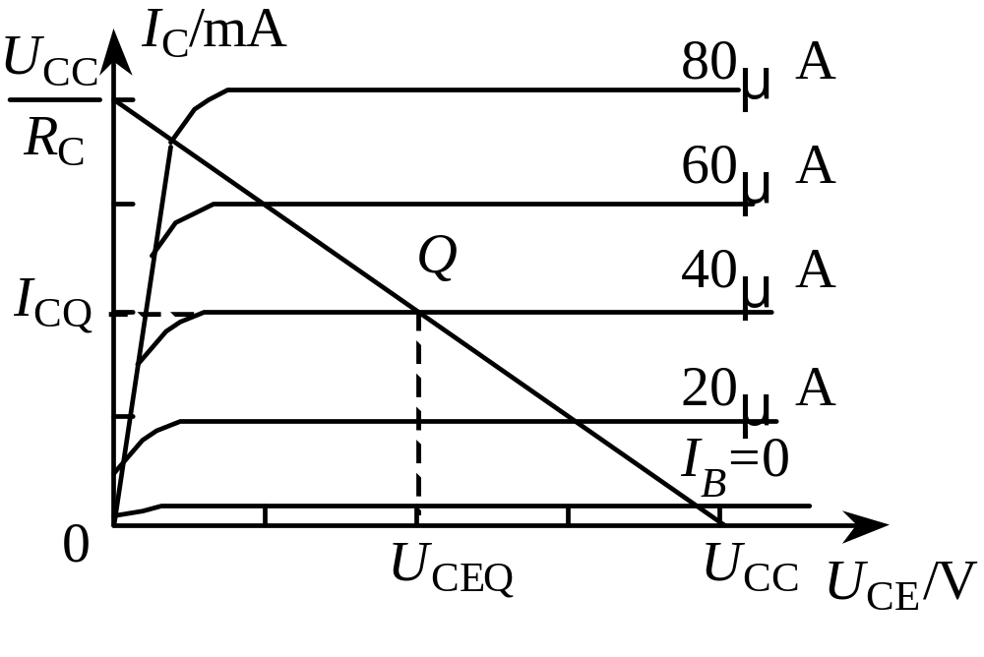
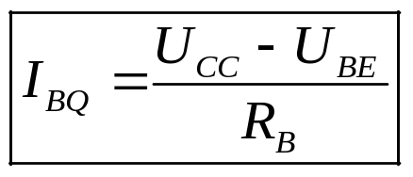
由U_{CE}=U_{CC}－I_{C}R_{C}所决定的直流负载线
两者的交点Q就是静态工作点
I_{B}=40μA的输出特性曲线
过Q点作水平线，在纵轴上的截距即为I_{CQ}
过Q点作垂线，在横轴上的截距即为U_{CEQ}

Slide 4
【例2】如图所示(a)电路, 已知R_{B}=280kΩ, R_{C}=3kΩ, U_{CC}=12V, 三极管的输出特性曲线如图(b)所示, 试用图解法确定静态工作点。 
+
U
CC
I
C
/mA
R
C
8
0
μ
A
R
B
C
2
+
6
0
μ
A
C
1
+
T
+
4
0
μ
A
+
R
R
L
u
s
o
20
A
+
u
i
μ
u
s
－
I
=0
－
－
B
0
U
CE
/V

Slide 5
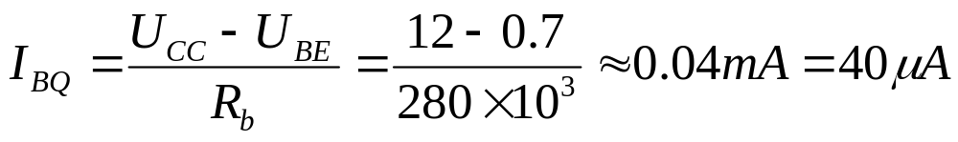
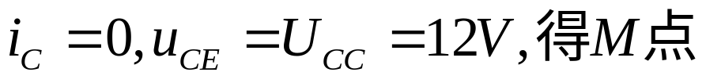
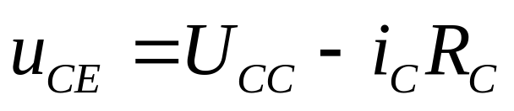
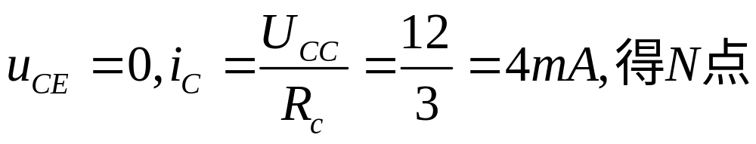
解（1） 由基极输入回路, 计算I_{BQ}
（2）写出直流负载方程, 并作出直流负载线:
连接这两点，既得到直流负载线
I
C
/mA
8
0
μ
A
直流负载线与i_{B}=I_{BQ}=40μA这一条特性曲线的交点, 即为Q点：I_{BQ}=40 μA, I_{CQ}=2mA, U_{CEQ}=6V
N
6
0
μ
A
3
Q
4
0
μ
A
2
20
μ
A
1
I
=0
B
0
6
M
U
CE
/V

Slide 6
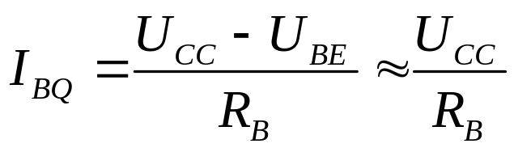
3 电路参数对静态工作点的影响
<1> R_{B}对Q点的影响
I_{C} / mA
R_{B}
I_{B}
Q点下移
V_{CC}
N
80
R_{C}
3
R_{B}
I_{B}
Q点上移
60
2
R_{B}
Q
I_{B} = 4 0 µA
偏置电阻
1
Q
I_{B}
偏置电流
IB
M
0
0
2
4
6
8
10
12
V_{CC}
U_{CE} /V

Slide 7
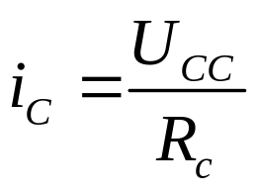
<2> R_{c}对Q点的影响
R_{c}的变化, 仅改变直流负载线的N点, 即仅改变直流负载线的斜率。
R_{C}
斜率
Q点左移
R_{C}
斜率
Q点右移
I_{C} / mA
V_{CC}
N
80
R_{C}
3
V_{CC}
60
N′
R_{C}´
2
Q
Q′
I_{B} = 4 0 µA
1.5
1
20
0
M
0
2
4
6
8
10
12
V_{CC}
U_{CE} /V

Slide 8
<3> U_{CC}对Q点的影响
U_{CC}
I_{B}
Q点下移
Q点左下移
U_{CC}
斜率
Q点左移
I_{C} / mA
V_{CC}
N
80
R_{C}
3
V_{CC}´
N´
60
R_{C}
2
Q
I_{B} = 4 0 µA
I_{B}´
1
Q
20
M´
0
U_{CE} /V
M
0
2
4
6
8
V_{CC}´
10
12
V_{CC}

Slide 9
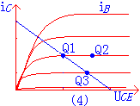
<练习>
要使工作点由Q1变到Q2点应使（ ）
D
A.Rc增大
C.Ucc增大
B.Rb增大
D.Rc减小
A
要使工作点由Q1变到Q3点应使( )
A.Rb增大
B.Rc增大
C.Rb减小
D.Rc减小
结论
R_{b}变化只改变I_{BQ}，对直流负载线不产生影响，故Q点沿直流负载线移动。
Rc变化只改变直流负载线斜率，不影响I_{B}，故Q点沿I_{B}这条特性曲线移动。
U_{CC}变化既影响I_{B}，又影响负载线。故在Q点右上方或左下方移动。

Slide 10
+
U
U
CC
R
C
CC
R
B
C
2
R
+
R
B
c
C
1
+
T
+
+
R
T
R
s
L
u
o
+
+
u
i
U
u
s
－
BE
－
－
-
共射极放大电路
固定式偏置电路
当U_{CC}和R_{B}一定时，I_{B}基本固定不变
缺点：
稳定性差
实际调试中, 主要通过改变电阻R_{B}来改变静态工作点, 而很少通过改变U_{CC}来改变工作点。 

Slide 11
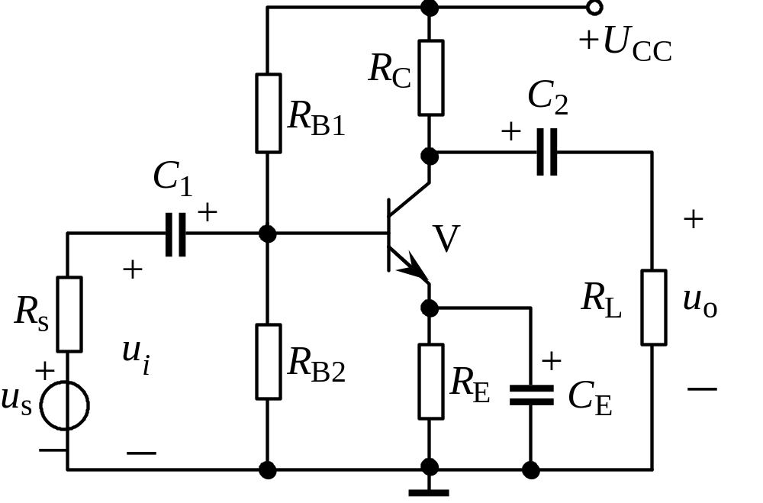
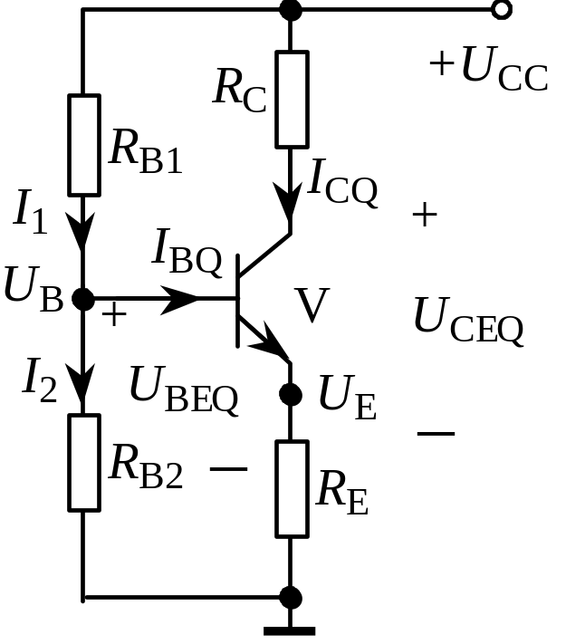
6.3.3 静态工作点稳定电路
+
U
CC
R
C
R
B
C
2
+
C
1
+
T
+
+
R
R
s
L
u
o
+
u
i
u
s
－
－
－
直流通路
分压式偏置稳定工作点电路
R_{E}:取样/反馈电阻
C_{E}:旁路电容器

Slide 12
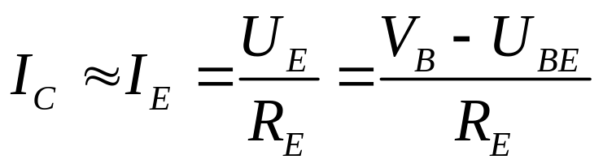
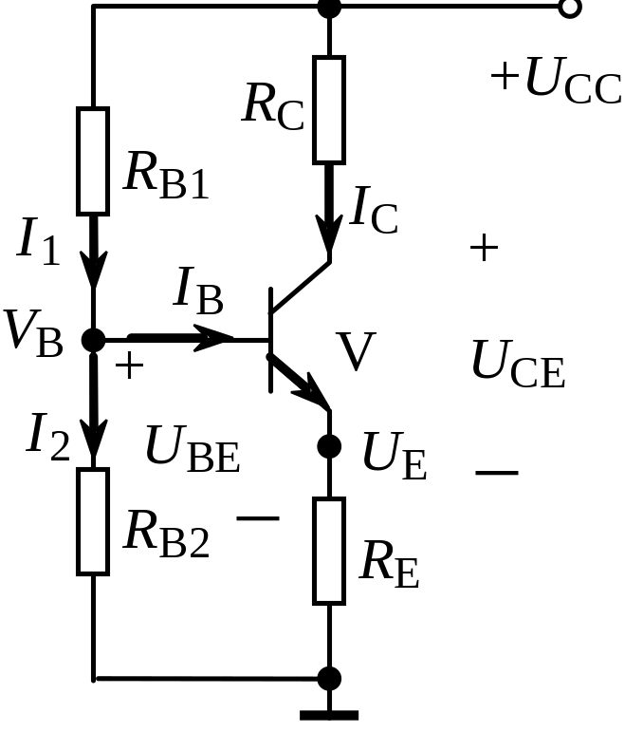
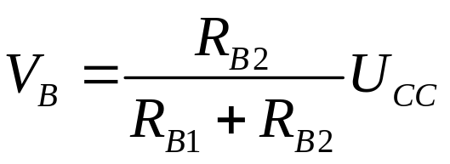
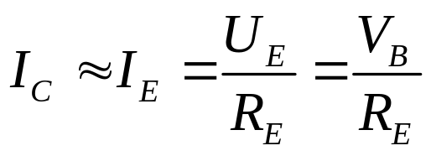
1、稳定静态工作点的原理
（1）当I₁≈I₂>>I_{B}时，R_{B1}R_{B2}分压器
（2）取V_{B}值，V_{B} >>U_{BE}
直流通路
调节过程：

Slide 13
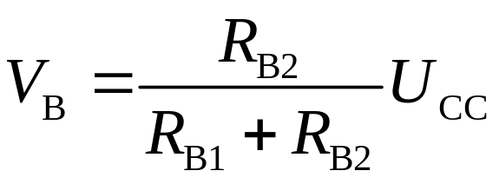
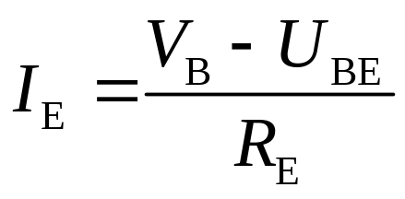
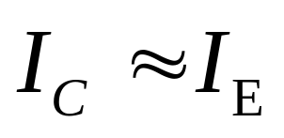
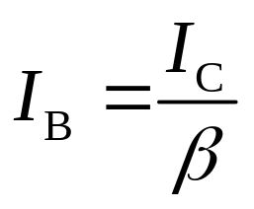
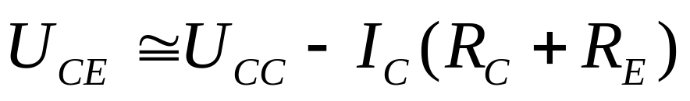
2、静态分析

Slide 14
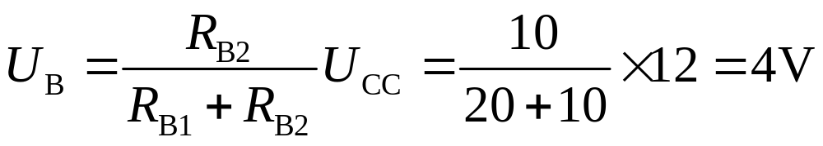
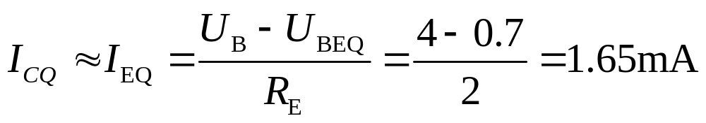
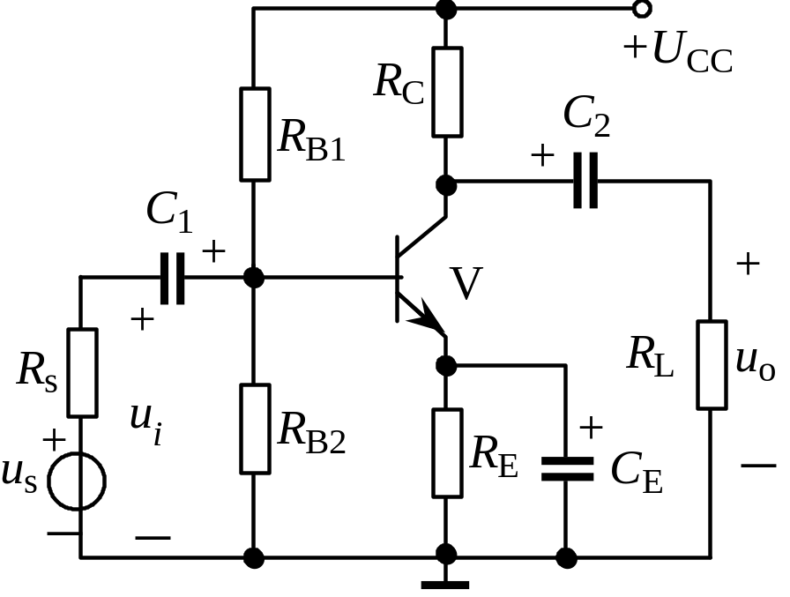
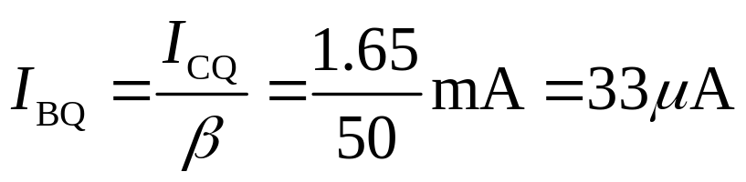
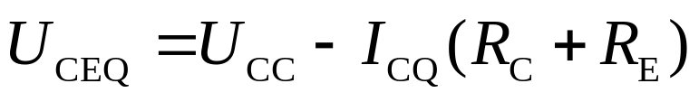

例3图示电路,已知U_{CC}=12V，R_{B1}=20kΩ，R_{B2}=10kΩ，R_{C}=3kΩ，R_{E}=2kΩ，R_{L}=3kΩ，β=50。试估算静态工作点.（硅管）
解：用估算法计算静态工作点

Slide 15
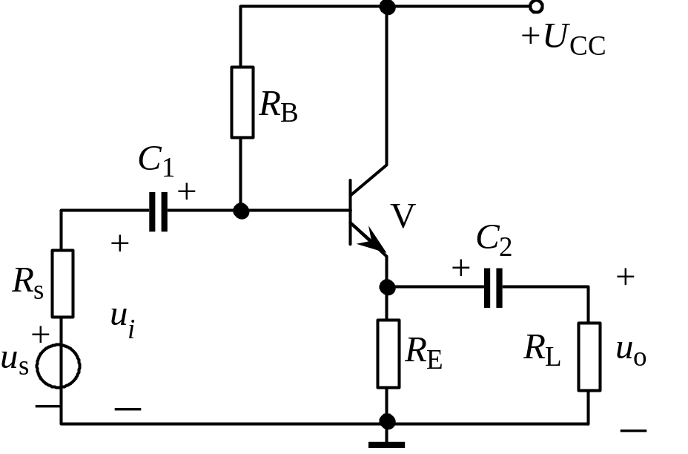
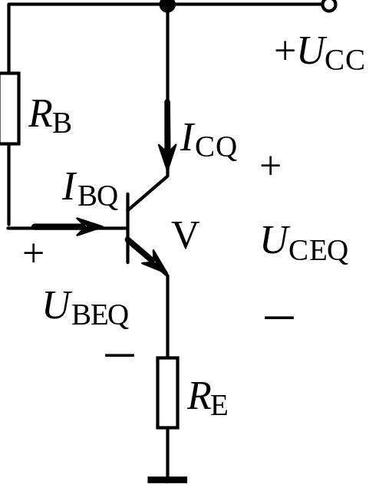
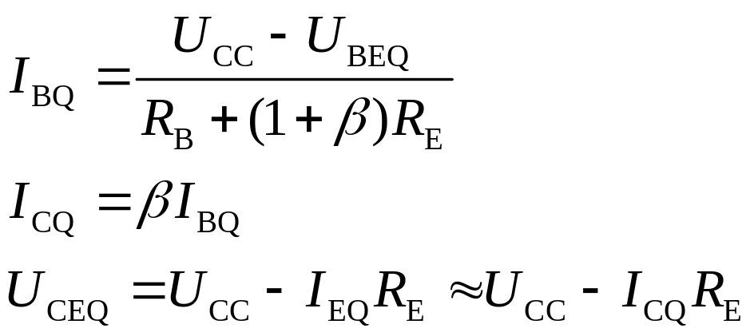
6.3.4 射极输出器
静态分析

Slide 16
课堂讨论题：下面各电路能否放大交流电压信号？
+VCC
+VCC
RC
RC
C2
C2
C1
C1
T
T
＋
－
＋
－
＋
－
uo
＋
－
EB
uo
ui
ui
RL
RL
RB
(a)
(b)
有静态偏置, 但ui被EB短路，
不能引起iB的变化，故不能放大。
没有设置静态偏置，
不能放大。

Slide 17
课堂讨论题：下面各电路能否放大交流电压信号？
＋VCC
RC
RB
T
C2
＋
－
＋
－
C1
uo
ui
RL
(c)
放大电路有静态偏置, 有变化的iB和ic, 但因没有RC ，不能把集电极电流的变化转化为电压的变化送到输出端,所以不能放大交流电压信号。

Slide 18



6.3.2 放大电路的动态分析
动态 —— 放大电路有输入交流信号时的工作状态。
一、图解法分析动态特性
＋V_{CC}
R_{B}
R_{C}
+
C₂
C₁
+
T
＋
－
R_{S}
R_{L}
u_{o}
＋
－
u_{s}
i_{i}
i_{b}
i_{c}
＋
－
u_{ce}
＋
－
直流分量
交流分量
u_{o}
＋
－
R_{S}
＋
－
u_{be}
u_{i}
R_{C}
R_{L}
＋
－
u_{s}
R_{B}

Slide 19



i_{c}
由放大电路的交流通路可知
式中
R'_{L} ＝R_{C}//R_{L}

Slide 20
交流负载线
因为 R_{L}´< R_{C}
故交流负载线变陡。
80
3
N
60
2.25
Q
IB = 4 0 µA
1. 5
0.75
20
0
M
0
uCE /V
t
3
6
9
12
1、特点：
（1）必须通过静态工作点
（2）斜率由R_{L}´表示
(R_{L}´=Rc//R_{L})

Slide 21




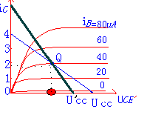



交流负载线坐标
i_{c}
由于
故
式中

Slide 22
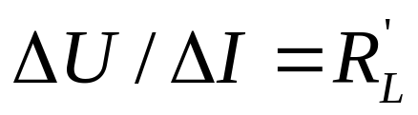
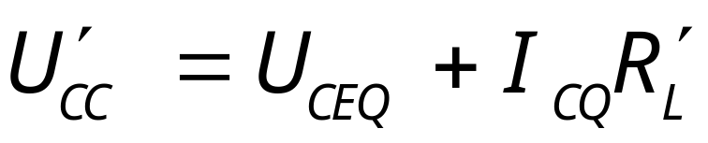

2、画法
（1）点斜式
先作出直流负载线，找出Q点
作出一条斜率为R_{L}´的辅助线，然后过Q点作它的平行线即得。
（2）两点式
根据直流负载线，找出Q点
求出U_{CE}坐标的截距
连接Q点和 点即为交流负载线。
交流负载线特点：（3）与横轴的交点为U_{CEQ}+I_{CQ} R'_{L}

Slide 23
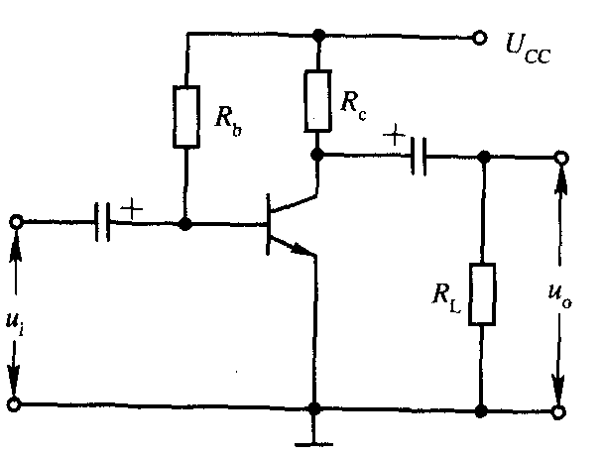
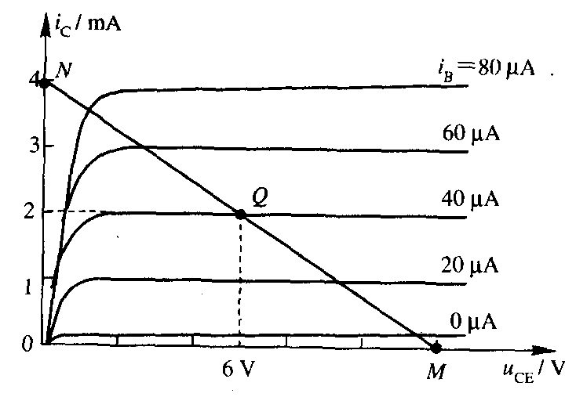
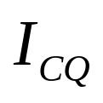


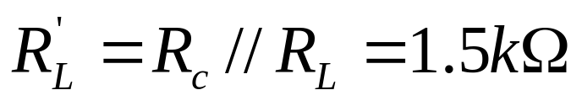
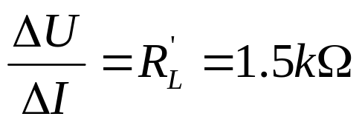


【例3】作出图中的交流负载线。已知特性曲线如图所示,
U_{CC}=12V, R_{c}=3kΩ, R_{L}=3kΩ, R_{b}=280kΩ。 
解 首先作出直流负载线, 求出Q点
点斜式
辅助线

Slide 24
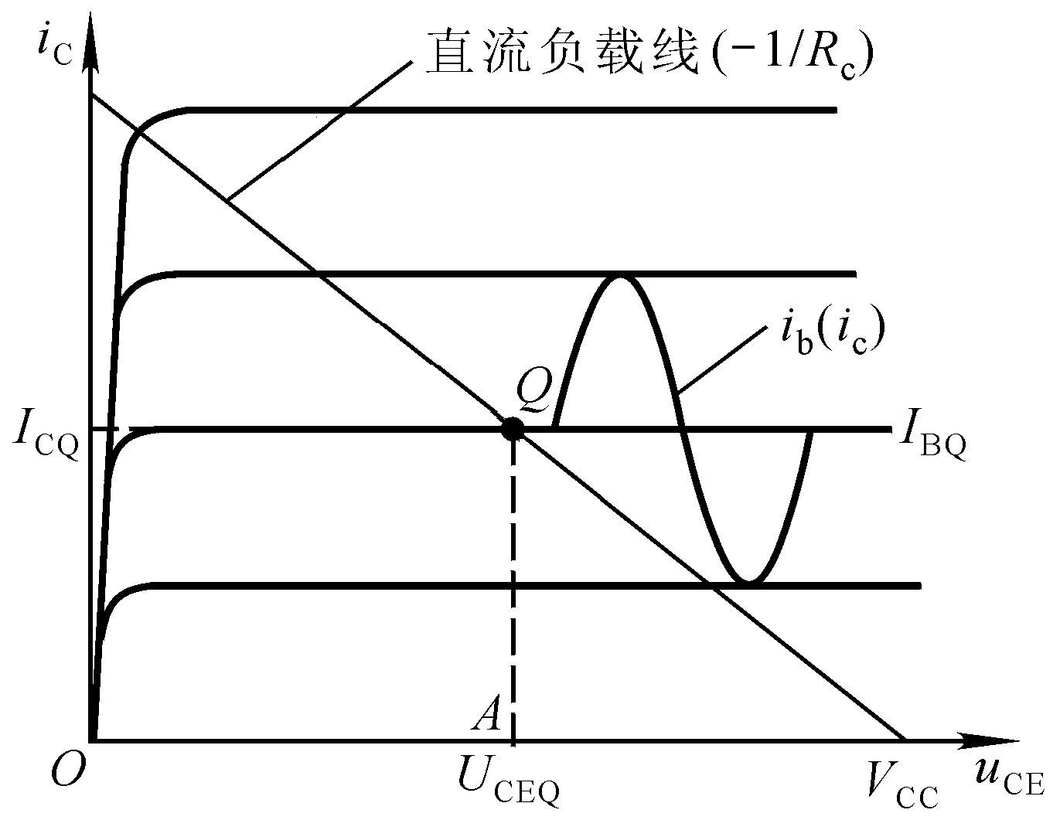
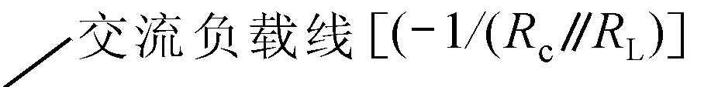


直流负载线和交流负载线
交流负载线应过Q点，且斜率由（R_{c}∥R_{L}）决定
Notes:
理解为什么引入交流负载线？交流负载线的特征。

Slide 25



3、电流电压波形
当R_{L}=∞时
在输入回路
u_{BE}=U_{BEQ}+ u_{i}
u_{BE}波形图
t
0

Slide 26





（1） i_{B}的形成过程
a
i_{B}的波形图
已知Q
b
t
0
0
0
工作点的移动
u_{BE}波形图
t

Slide 27








(2) 输出波形
已知 i_{B}
已知Q
M
a
i_{B1}
b
i_{B2}
t
N
0
0
输出电压u_{o}
工作点的移动
0
u_{CE}波形图
i_{C}波形图
t

Slide 28

小结：
已知输入信号
t
0
输出信号波形
t
0
输出电压u_{o}与输入电压u_{i}相位相反

Slide 29
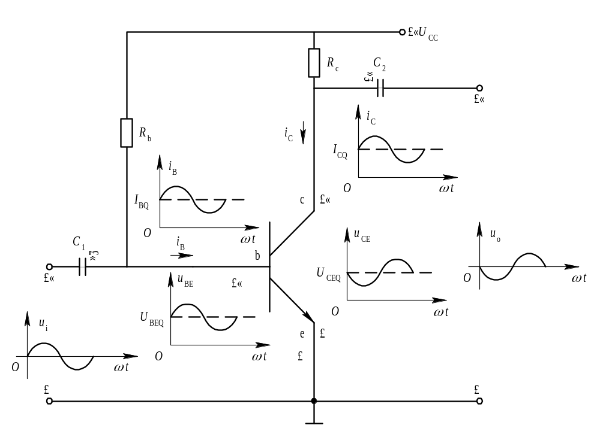
放大电路的动态工作情况

Slide 30
二、放大电路的非线性失真
引起放大电路非线性失真的原因：
1）晶体管特性的非线性；
2）工作点选择不合适： Q点偏低或 Q点偏高；
3）输入信号太大。

Slide 31
(1) 如果静态工作点Q太低
a
i_{B}的波形图
i_{B1}
已知Q
t
i_{B2}
0
0
a. 输入波形
b
0
工作点的移动
u_{BE}波形图
t

Slide 32
b. 输出波形
已知 i_{B}
M
已知Q
i_{B1}
a
t
N
0
0
b
i_{B2}
输出电压
工作点的移动
0
截止失真
i_{C}波形图
u_{CE}波形图
t

Slide 33
(2) 如果静态工作点Q太高
a
i_{B}的波形图
i_{B1}
已知Q
i_{B2}
b
t
a. 输入波形
0
0
0
工作点的移动
u_{BE}波形图
t

Slide 34
b. 输出波形
已知 i_{B}
M
已知Q
i_{B1}
a
i_{B2}
t
b
N
0
输出电压
0
工作点的移动
0
i_{C}波形图
饱和失真
u_{CE}波形图
t

Slide 35
小结：
静态工作点不合适 ，将使工作点进入非线性区
而产生非线性失真。
Q点低:截止失真
NPN
工作点合适就一定不会失真？
uo波形
uo波形
顶部失真
Q点高:饱和失真
uo波形
uo波形
底部失真

Slide 36
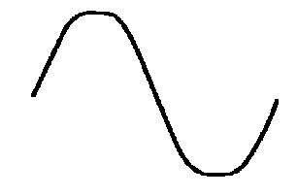
？
思考： Q点合适，如果输入信号过大，会发生什么现象？
NPN
输出U_{CE}
非线性失真的类型：
1） Q点偏低引起的截止失真；
2） Q点偏高引起的饱和失真；
3） 输入信号过大引起的双失真。
顶部失真
底部失真

Slide 37
(3) 如果输入信号太大
a
i_{B}的波形
i_{B1}
已知Q
t
a. 输入波形
i_{B2}
0
0
b
0
工作点的移动
u_{BE}波形
t

Slide 38
b. 输出波形
已知 i_{B}
双失真
已知Q
M
i_{B1}
a
t
N
i_{B2}
0
0
b
工作点的移动
0
i_{C}波形
u_{CE}波形
t

Slide 39
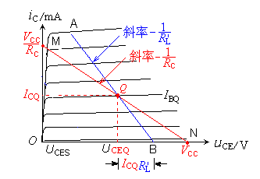
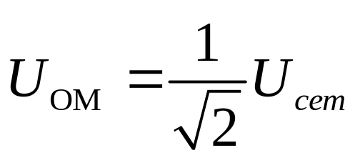
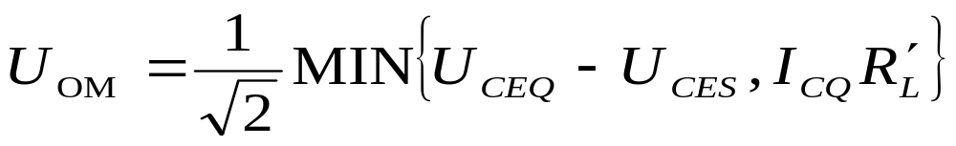
求最大不失真
输出电压Uom
交流负载线
（有效值）
直流负载线
考虑U_{CES}
很重要哦！
Ucem-
ucem+

Slide 40
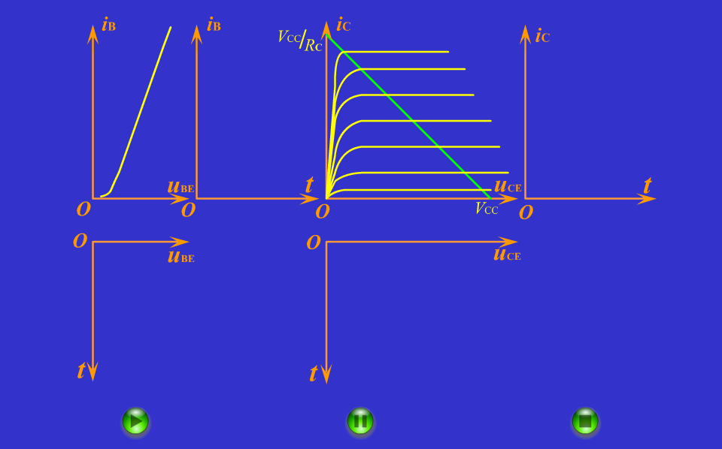
基本共射极放大电路的波形分析动画演示

Slide 41
结论:
(1) 共射极放大电路有电压放大能力。
(2) u_{o}与u_{i}的相位相反。
(3) u_{i}的幅度过大或静态工作点不合适 ，将产生非线性失真（饱和失真、截止失真）。
(4) 放大电路信号
u_{BE}=U_{BE}+u_{i}
i_{B}=I_{B}+i_{b}
i_{C}=I_{C}+i_{c}
u_{CE}=U_{CE}+u_{ce}

Slide 42
(5) 最大不失真输出电压
(6) 非线性失真的特点：
饱和失真：输出电压波形的下半部被削平。
截止失真：输出电压波形的上半部被削平。

Slide 43
2、图解法的特点
形象直观；
适应于Q点分析、失真分析、最大不失真输出电压的分析；
能够用于大信号分析；
不易准确求解；
不能求解输入电阻、输出电阻、频带等参数。

Slide 44
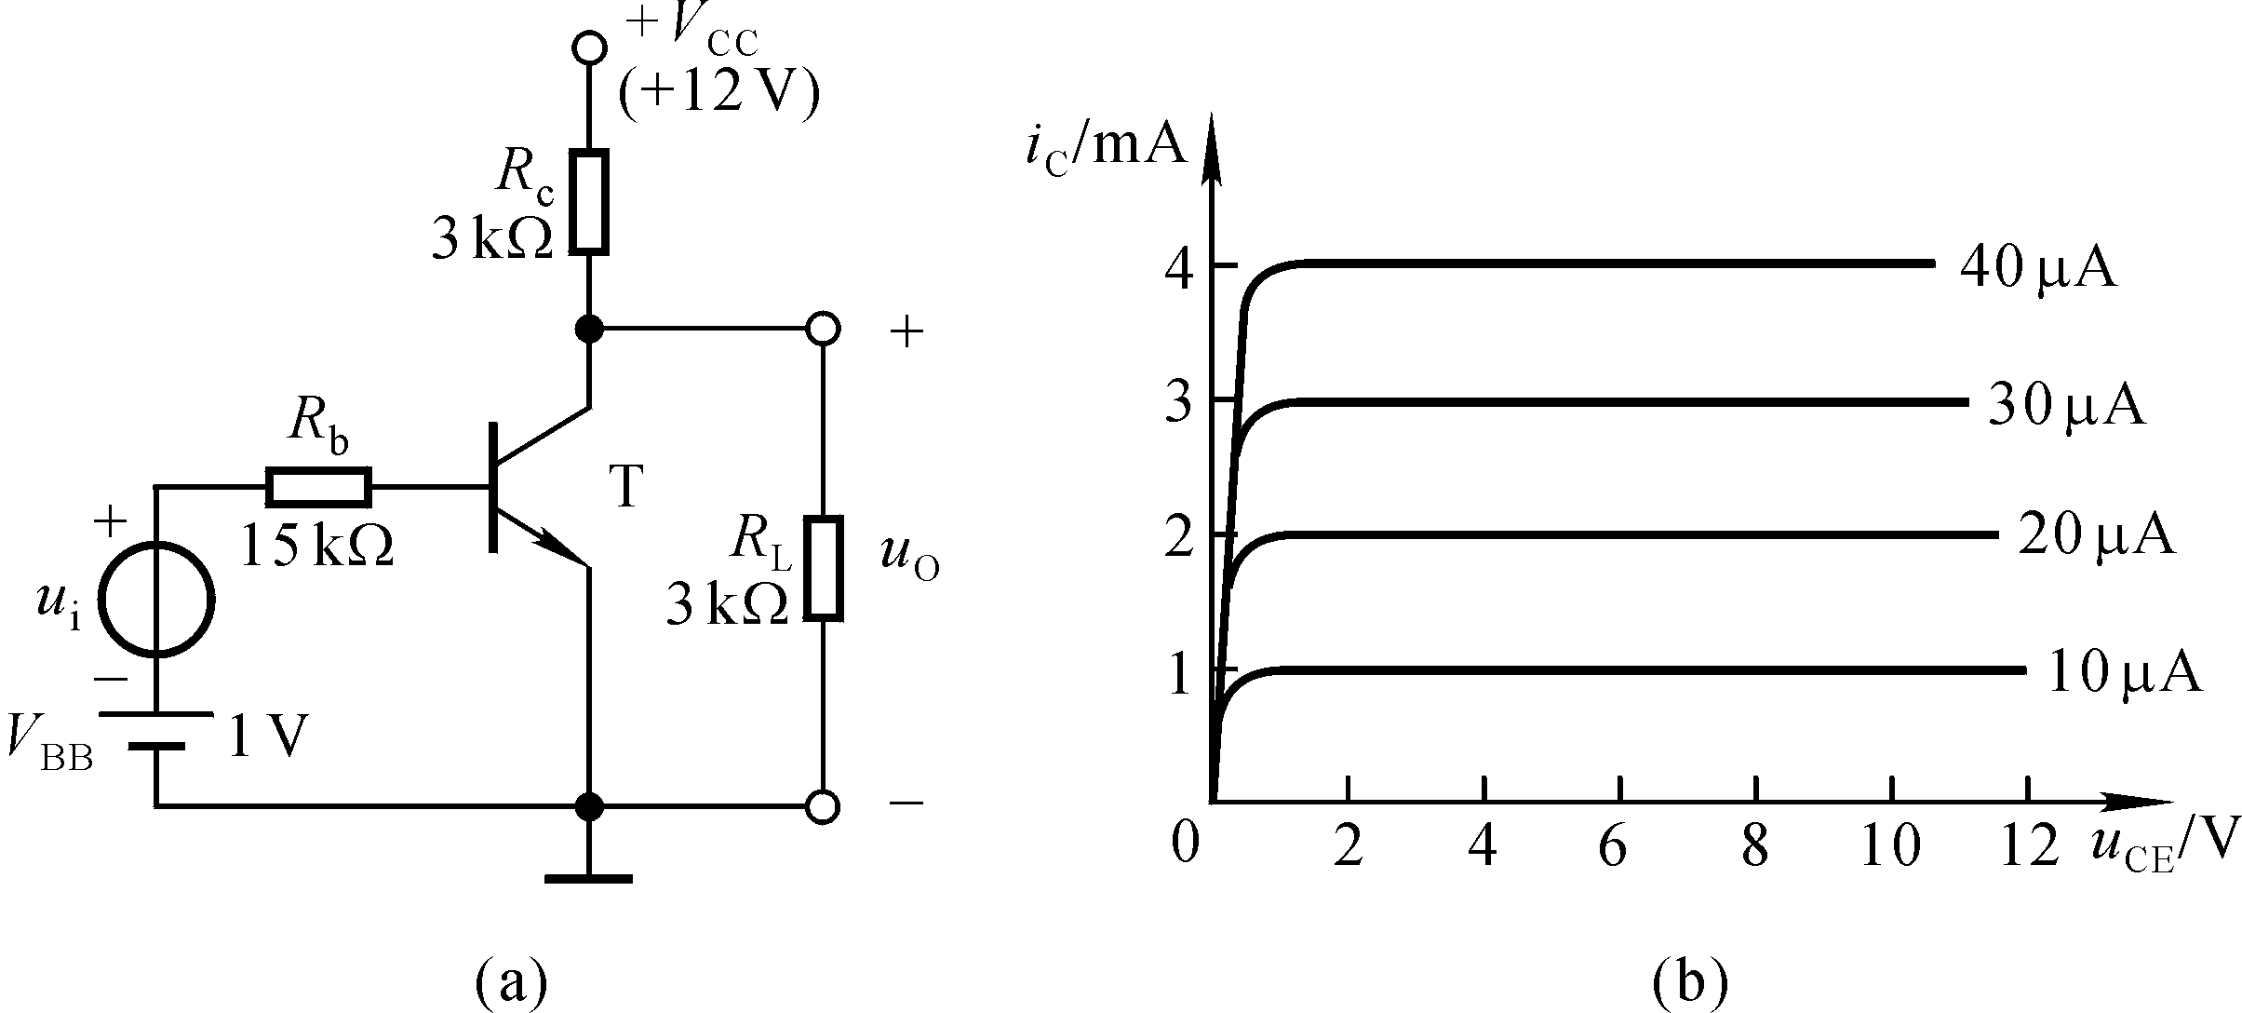
例:电路如图（a）所示，图（b）是晶体管的输出特性，静态时U_{BEQ}＝0.7V。
利用图解法分别求出R_{L}＝∞和R_{L}＝3kΩ时的静态工作点和最大不失真输出电压U_{om}（有效值）。

Slide 45
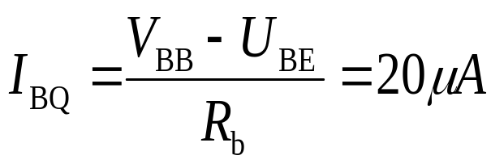
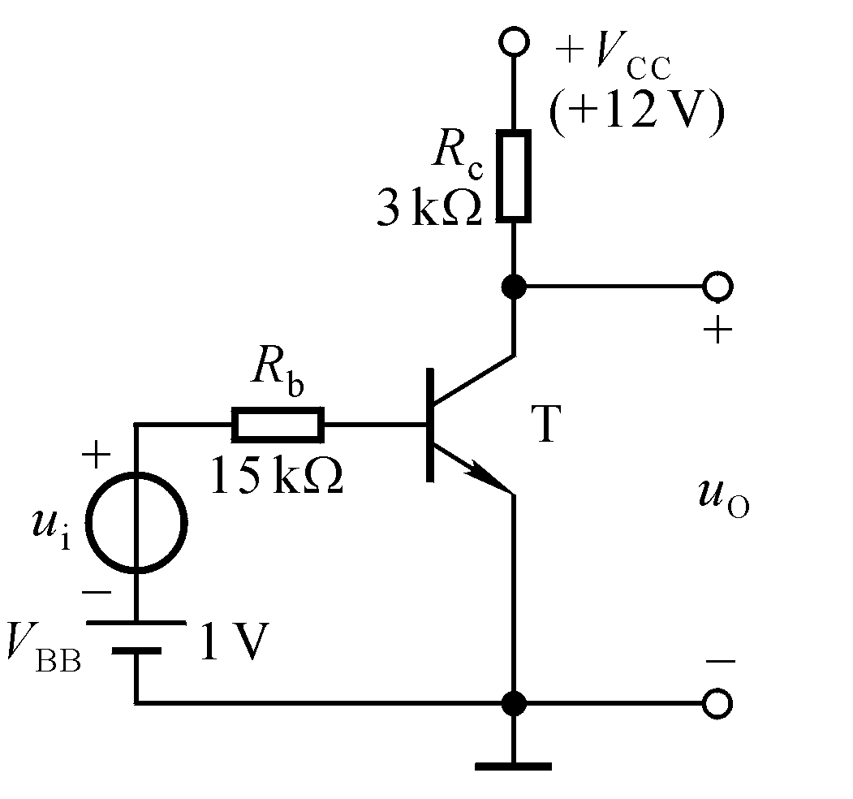
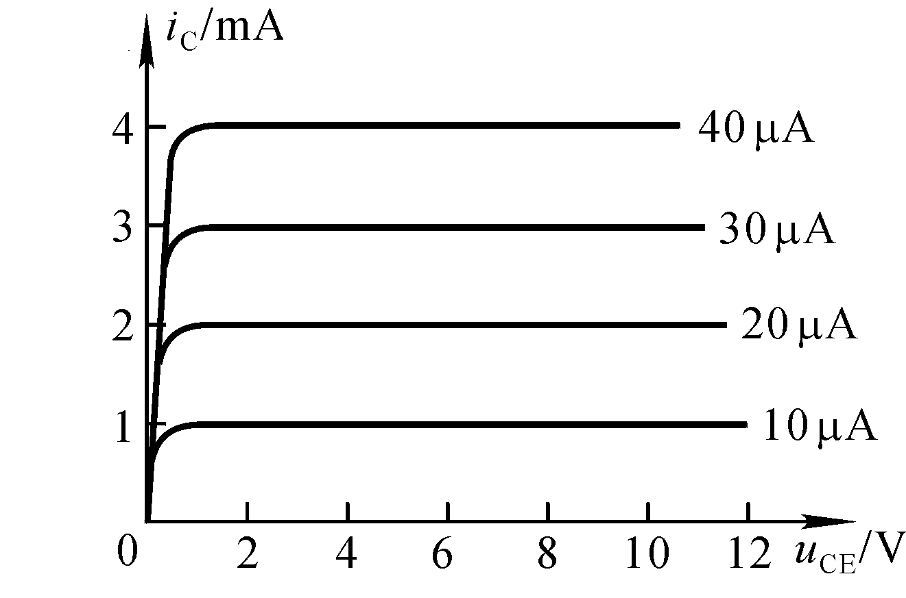
解:空载时根据电路的输入回路得到:
确定I_{CQ}＝2mA
A
Q
I_{CQ}
I_{BQ}
●
B
U_{CEQ}
根据电路的输出回路电压方程 u_{CE}=V_{CC}-i_{C}R_{C}；
画出输出回路负载线A-B；
确定Q: I_{BQ}＝20μA，I_{CQ}＝2mA, U_{CEQ}＝6V.

Slide 46
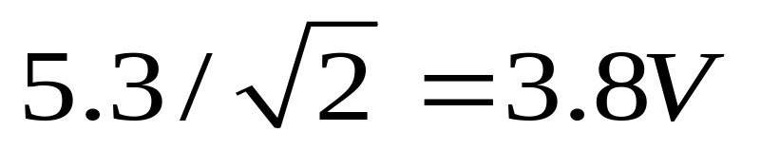
A
Q
I_{CQ}
I_{BQ}
●
B
U_{CEQ}
空载时最大不失真输出电压峰值约为 6-0.7=5.3(V)，
有效值约

Slide 47


有载时：根据电路的输入回路得到I_{BQ}＝20µA，
根据电路的输出回路电压方程U_{CC}' = U_{CEQ}+I_{C}R_{L}'
U_{CC}'
U_{CC}
最大不失真输出电压峰值约为IcR_{L}’=3 (V)，
有效值约为2.1V。

Slide 48

第二章 放大电路分析基础
2.1 放大电路工作原理
2.2 放大电路的直流工作状态
2.3 放大电路的动态分析
2.4 静态工作点的稳定及其偏置电路
2.5 多级放大电路

Slide 49


三、微变等效电路法
在交流通路中可将晶体管看成为一个二端口网络，输入回路、输出回路各为一个端口。

Slide 50



在低频、小信号作用下的关系式
无量纲
电阻
无量纲
电导
交流等效模型（按式子画模型）

Slide 51




h参数的物理意义
b-e间的
动态电阻
电压反馈系数
电流放大系数
c-e间的电导
一般h₁₂和h₂₂的作用可忽略不计！

Slide 52

简化的h参数等效电路－交流等效模型
i_{b}
b
i_{c}
c
i_{b}
b
i_{c}
c
+
β i_{b}
+
r_{be}
+
+
u_{be}
1/h₂₂
u_{ce}
β
i
+
r_{be}
b
u_{be}
u_{ce}
h₁₂u_{ce}
_
_
_
e
_
_
e
h₁₂、h₂₂一般比较小，可忽略不计
晶体管微变等效简化电路

Slide 53



r_{be}的计算：
集电结电阻大
基区体电阻
发射结电阻
发射区体电阻数值小可忽略
利用PN结的电流方程可求得
内部结构示意图
查阅手册
由I_{EQ}算出
在输入特性曲线上，Q点越高，r_{be}越小！

Slide 54






四、三种基本组态放大电路的分析
放大电路的性能指标
(1) 电压放大倍数A_{u}
(2) 电流放大倍数A_{i}
电流放大能力越强
(3) 功率放大倍数A_{p}
(4) 输入电阻r_{i}
(5) 输出电阻r_{o}
带负载能力越强

Slide 55



晶体管放大电路的三种基本接法
（1）
（2）
共射放大电路：输入和输出共用射极;
共集放大电路：输入和输出共用集电极;
注：这里所示各
图均指交流通路
（3）
共基放大电路：输入和输出共用基极;

Slide 56
2.共e极放大电路
i_{c}
i_{i}
i_{b}
T
+
_
+
_
作微变等效电路
u_{ce}
u_{o}
R_{S}
+
_
u_{be}
R_{C}
R_{L}
u_{i}
R_{B}
u_{s}
+
_
•
I_{i}
C
B
由交流通路
•
I_{c}
+
_
+
_
R_{S}
•
•
r_{be}
I_{b}
R_{C}
R_{L}
•
U_{i}
R_{B}
•
U_{o}
β
I_{b}
•
+
_
U_{s}
E
基本放大电路的微变等效电路

Slide 57

（1）电压放大倍数
–β
（RC//RL）
Uo
Ib
（RC//RL）
Au
=
=
= –β
rbe
rbe
Ui
Ib
•
I_{i}
C
B
•
I_{c}
+
_
+
_
+
_
R_{S}
•
•
r_{be}
I_{b}
R_{L}
•
R_{C}
•
U_{o}
U_{i}
R_{B}
•
U_{o}
β
I_{b}
•
+
_
U_{s}
E
基本放大电路的微变等效电路
注意：负号表示输入和输出电压相位相反。

Slide 58
（2）输入电阻：
r_{i}=R_{b}∥r_{be}≈r_{be}
R_{b}>>r_{be}
•
I_{i}
B
C
•
I_{c}
R_{S}
+
_
•
•
r_{be}
I_{b}
R_{C}
R_{L}
U_{i}
R_{B}
•
+
_
β
I_{b}
•
U_{s}
E
ri

Slide 59
（3）输出电阻
对于负载而言，放大电路相当于信号源，向放大电路输出端看进去的等效电阻即输出电阻。
•
Io
可用外加电压法求ro
放大电路
RS
+
_
•
ro
Uo
•
U_{o}
=
Us
=0
Io
Us
=0
,RS保留,RL开路
ro
•
•
I_{i}
C
Io
B
•
Ib
=0
R_{S}
+
_
r_{be}
•
R_{C}
R_{L}
R_{B}
β
Ib
•
•
I_{b}
U_{o}
=0
+
_
β
•
•
U_{s}
Us
=0
E
ro
求得：
ro
Uo
= R_{C}
=
体现了放大电路带负载能力。
Io

Slide 60


（4）源电压放大倍数
Aus=
Uo
Us
•
I_{i}
C
B
•
I_{c}
+
_
+
_
R_{S}
•
•
r_{be}
I_{b}
R_{C}
R_{L}
•
U_{i}
R_{B}
•
U_{o}
β
I_{b}
•
+
_
U_{s}
E
ri
基本放大电路的微变等效电路

Slide 61

电流放大倍数
•
I_{i}
C
B
•
I_{c}
+
_
+
_
+
_
R_{S}
•
•
r_{be}
I_{b}
R_{L}
•
R_{C}
•
U_{o}
U_{i}
R_{B}
•
U_{o}
β
I_{b}
•
+
_
U_{s}
E

Slide 62


共e极放大电路性能指标
(1) 电压放大倍数
（2）输入电阻r_{i}
r_{i}=R_{b}∥r_{be}≈r_{be}
(3) 输出电阻r_{o}
r_{o}=R_{c}
(4) 电流放大倍数
(5) 源电压放大倍数

Slide 63





【例1】电路如图所示：
已知V_{CC}=12V，R_{b}=510kΩ，R_{C}=3kΩ；晶体管的r_{bb}’=150Ω，β=80，导通时的U_{BEQ}=0.7V；R_{L}=3 k Ω。
（1）求出电路的A_{u}、r_{i}和r_{o};
（2）若所加信号源内阻为
Rs= 2kΩ ，求出
解: (1)首先求出Q点和r_{be}，再求出A_{u}、r_{i}和r_{o}。

Slide 64



U_{CEQ}大于U_{BEQ}，说明Q点在晶体管的放大区。
画出交流等效电路如下：

Slide 65






Slide 66





0
r_{O}
I_{O}
0
0
（2）

Slide 67
解题步骤
1. 首先利用估算法（或图解法）确定静态工作点Q；
2. 求静态工作点处的r_{be}的值；
3. 画出微变等效电路。可先画出三极管的等效模型，
然后画出放大电路其他部分的交流通路；
4. 列出电路方程求解。

Slide 68





讨论：共射放大电路的静态分析
Q
I_{BQ}≈35μA
U_{BEQ}≈0.65V

Slide 69



讨论：共射放大电路的动态分析

Slide 70
作业
课后习题：
12（1）、14

Slide 71
作业
课后习题：
6、 8（1）、 9、10、11

